Slide 1
Образовательная программа
15.04.06 "Мехатроника и робототехника"
Профиль подготовки
Мехатроника
Квалификация Магистр
МИНИСТЕРСТВО НАУКИ И ВЫСШЕГО ОБРАЗОВАНИЯ И НАУКИ РОССИЙСКОЙ ФЕДЕРАЦИИ
Федеральное государственное бюджетное образовательное учреждение
высшего образования
«КАЗАНСКИЙ ГОСУДАРСТВЕННЫЙ ЭНЕРГЕТИЧЕСКИЙ УНИВЕРСИТЕТ»
(ФГБОУ ВО «КГЭУ»)

Slide 2
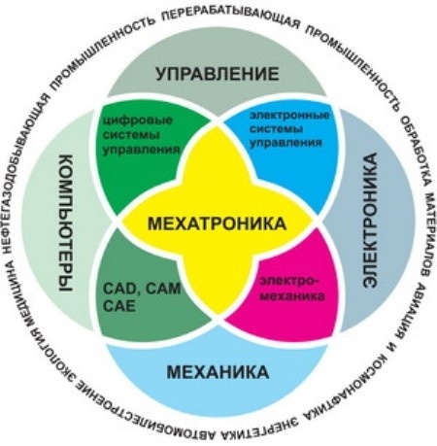
Выпускающая кафедра
«Приборостроение и мехатроника» (ПМ)
Телефоны: 519–43–18, 519–43–19,
e.mail: kgeu_epa@mail.ru
Заведующий кафедрой –
КОЗЕЛКОВ Олег Владимирович
Мехатро́ника — это область науки и техники, основанная на синергетическом объединении узлов точной механики с электронными, электротехническими и компьютерными компонентами, обеспечивающими проектирование и производство качественно новых модулей, систем, машин и систем с интеллектуальным управлением их функциональными движениями.

Slide 3
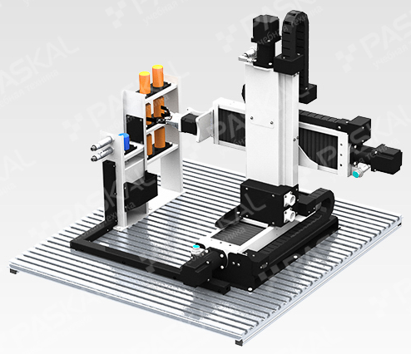
15.04.06 «Мехатроника и робототехника»
    Срок освоения ООП магистратуры по направлению подготовки 15.04.06 «Мехатроника и робототехника» по очной форме обучения согласно ФГОС ВО составляет 2 года.
Область профессиональной деятельности выпускников, освоивших программу магистратуры, включает:
разработку новых методов управления, обработки информации;
поиск новых конструктивных решений мехатронных и робототехнических систем широкого назначения, их подсистем и отдельных модулей;
проведение исследований в области мехатроники, робототехники, теории управления и методов искусственного интеллекта.

Slide 4
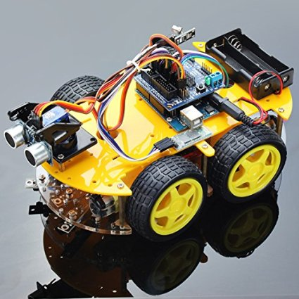
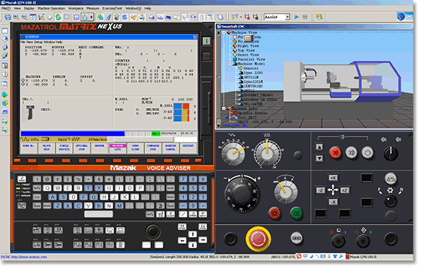

15.04.06 «Мехатроника и робототехника»
    Основные дисциплины образовательной программы:
    «Информационно-сенсорные модули объектов мехатроники
    «Математическое моделирование и оптимизация движения исполнительных модулей мехатронных систем»,
    «Информационные технологии и программные пакеты для проектирования систем управления объектами мехатроники»,
    «Программное обеспечение для интегрированных систем проектирования и управления».

Slide 5
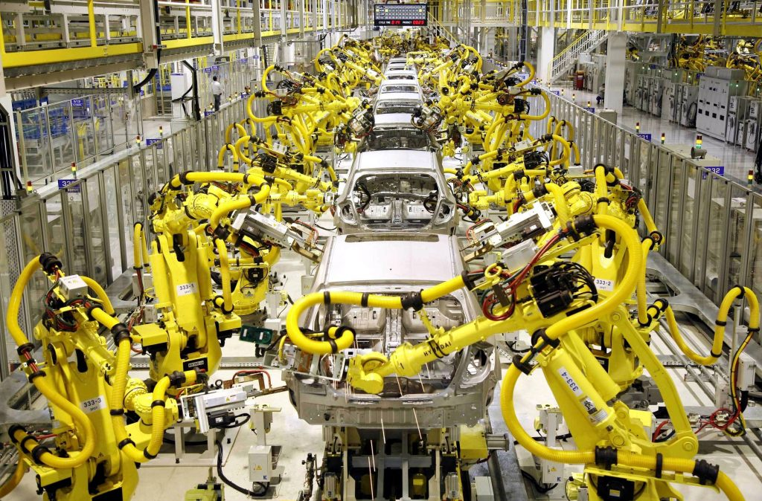
15.04.06 «Мехатроника и робототехника»
    Выпускники магистратуры могут работать на крупных промышленных предприятиях, а также на предприятиях, осуществляющих производство высокотехнологичной продукции.
    Спрос на специалистов подобного направления существует также и в государственных структурах, силовых ведомствах.
    Магистры могут заниматься научной деятельностью, тестируя и занимаясь производством новых способов и методов автоматизации процессов. Сюда входят все компании, обслуживающие подобные процессы.
    Знания в подобной области делают востребованными на рынке кадров специалистов любого уровня

Slide 6
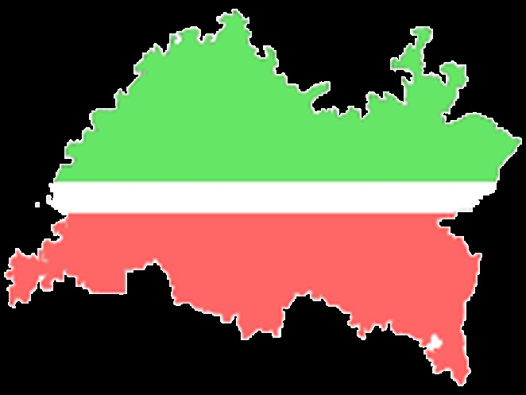
Стратегия-2030 и направления кластерного развития:
1) сбалансированное развитие энергетического комплекса
Ключевые участники энергетического кластера: ОАО "Генерирующая компания", ОАО "ТГК-16", ООО "Нижнекамская ТЭЦ", ОАО "Сетевая компания"
2) автомобилестроение.
Ключевые участники субкластера: Группа "КАМАЗ"; Ford Sollers (ООО "Форд Соллерс Елабуга", ООО "Форд Соллерс Холдинг"); ОАО "ПО ЕлАЗ"; предприятия-производители автокомпонентов
3) судостроение.
Ключевые участники субкластера: ОАО "Зеленодольское проектно-конструкторское бюро"; ОАО "Зеленодольский завод имени А.М.Горького"; ОАО "Зеленодольское предприятие "ЭРА"; ОАО "Казанский электротехнический завод"; ОАО "Казанский оптико-механический завод"; ОАО "НПО "Радиоэлектроника" имени В.И.Шимко»
Стратегия -2030 и рынок труда Республики Татарстан
                При реализации проектов в ОЭЗ «Алабуга» и «Иннокам» потребуется как минимум от 300 до 500 специалистов по направлению «Мехатроника и робототехника» на перспективу 7-10 лет.

Slide 7
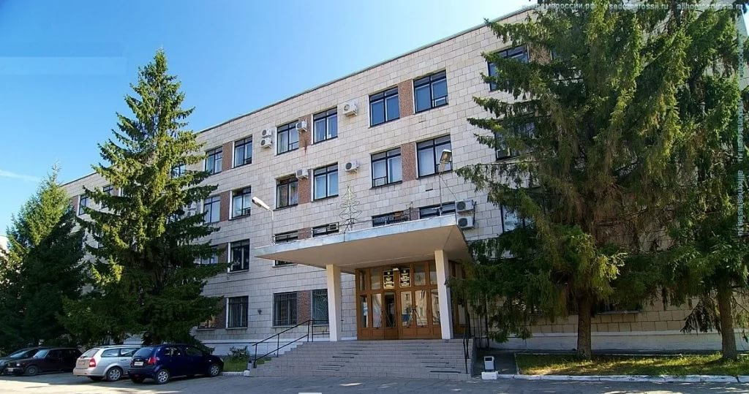
15.04.06 «Мехатроника и робототехника»
Для более качественной подготовки специалистов
по направлению «Мехатроника и робототехника»
создана базовая кафедра
в ФГБУН «Казанский физико-технический институт им. Е.К. Завойского» Казанского научного центра Российской Академии Наук.

Slide 8

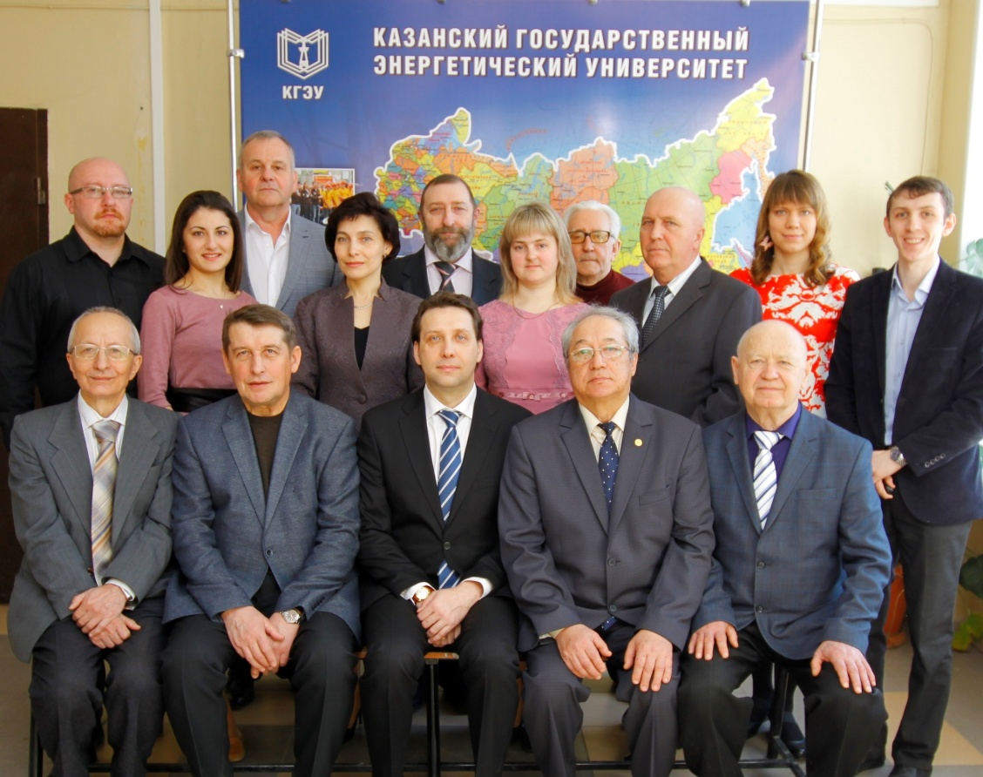
КAФЕДРА
«ПРИБОРОСТРОЕНИЕ И МЕХАТРОНИКА»
15.04.06 «Мехатроника и робототехника»
В 2014 году кафедра была награждена дипломом
«Золотая кафедра России».
Коллектив выпускающей кафедры состоит из высокопрофессиональных преподавателей, среди которых
4 доктора наук
6 кандидатов наук.

